Slide 1

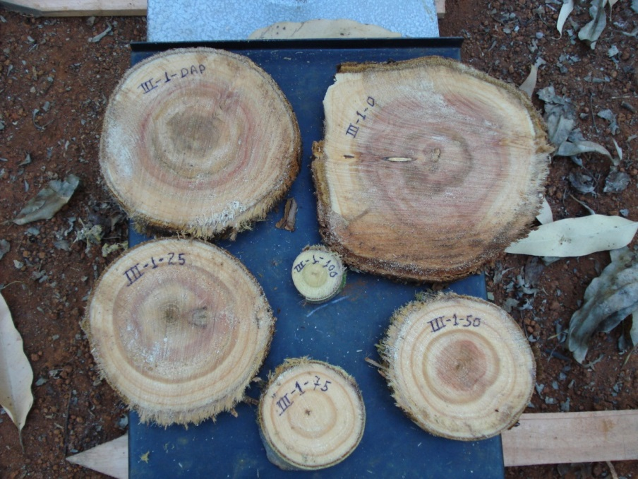
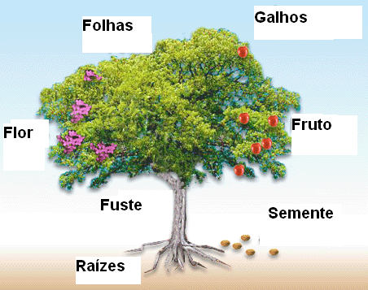
Universidade Federal do Oeste do Pará
Instituto de Biodiversidade e Florestas
Curso de Engenharia Florestal
Biomassa e Carbono
Santarém – Pará

Slide 2
DEFINIÇÃO
“Massa orgânica produzida por unidade de área, podendo ser expressa em peso de matéria seca, peso de matéria úmida e peso de carbono”
Carbono é uma expressão da biomassa
Para que quantificar biomassa ?
Riscos de incêndios
Potencial energético da madeira
Ciclagem de nutrientes;
Fixação de carbono pelas florestas

Slide 3
Quantificação da biomassa e carbono
Podem ser obtidas através do método destrutivo ou o método indireto.
Método destrutivo: envolve o abate, pesagem e medições dos elementos da árvore;
Método indireto (ou não-destrutivo): uso de equações.

Slide 4
Método Destrutivo
Determinação da biomassa (método direto):

Slide 5
Seleção de árvores-amostra
Baseia-se, fundamentalmente ,em três procedimentos básicos:
Seleção de um número de árvores por classes ou categorias de tamanho, levando em consideração características do povoamento (DAP, altura, classe de copa, ...).
Seleção de um número de árvores considerando as frequências nas classes ou categorias de tamanho.
Seleção de um número de árvores considerando parâmetros fitossociológicos, no caso de florestas tropicais naturais.

Slide 6
Procedimentos de Campo
Selecionar a árvore-amostra;
Medir DAP e altura;
Abater a árvore.
Amostragem da parte aérea
(galhos, folhas, madeira fuste, casca, frutos e flores)
Amostragem do sistema radicular

Slide 7
Determinação da biomassa de folhas, frutos, flores e galhos
Pesar todo o conjunto de folhas/frutos/flores/galhos para obter o peso total úmido do campo – PU(c);
Retirar amostra de peso úmido conhecido;
No laboratório, determinar o peso da matéria seca – PS(a) em estufa com temperatura menor que 100 °C (folhas, flores e frutos) e 103 ± 2 °C (galhos)

Slide 8
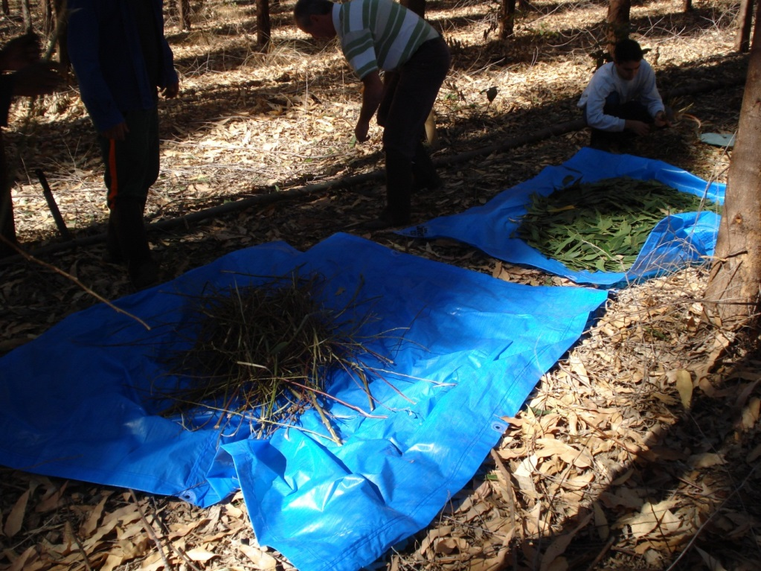
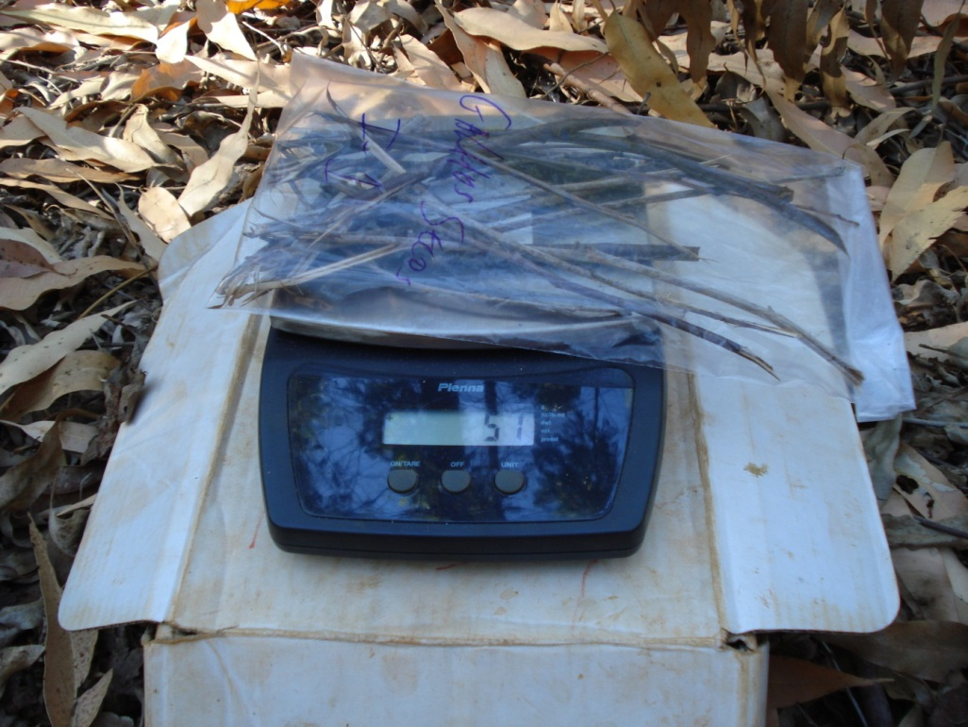
Determinação da biomassa de folhas, frutos, flores e galhos

Slide 9
Determinação da biomassa de fuste
Pode ser utilizada a mesma metodologia anterior, porém se a árvore for muito grande ...
Metodologia Alternativa (e mais utilizada):
  Cubar rigorosamente o fuste -> V_{cc} e V_{casca};
  Retirar discos de madeira + casca ao longo do tronco para determinar a densidade básica (0% de umidade) da madeira e da casca separadamente (Db).

Slide 10
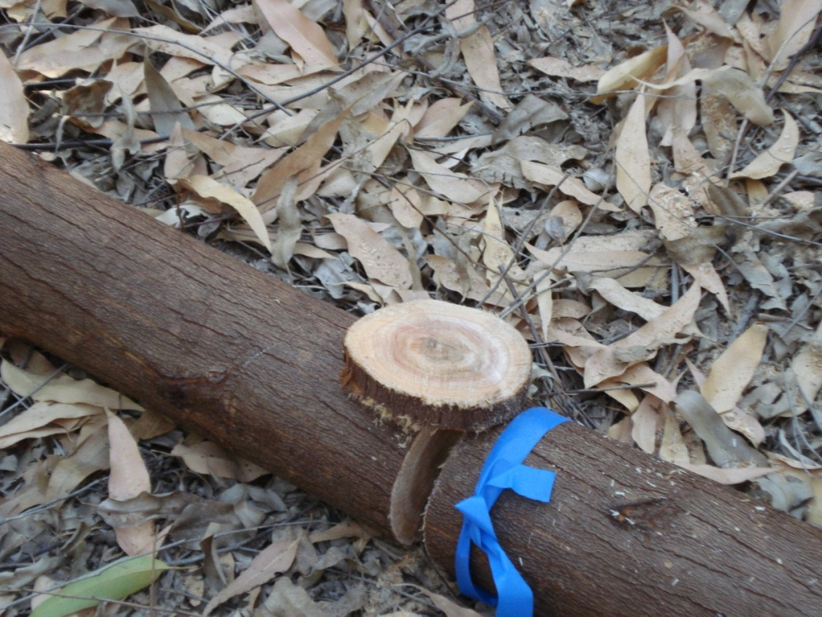
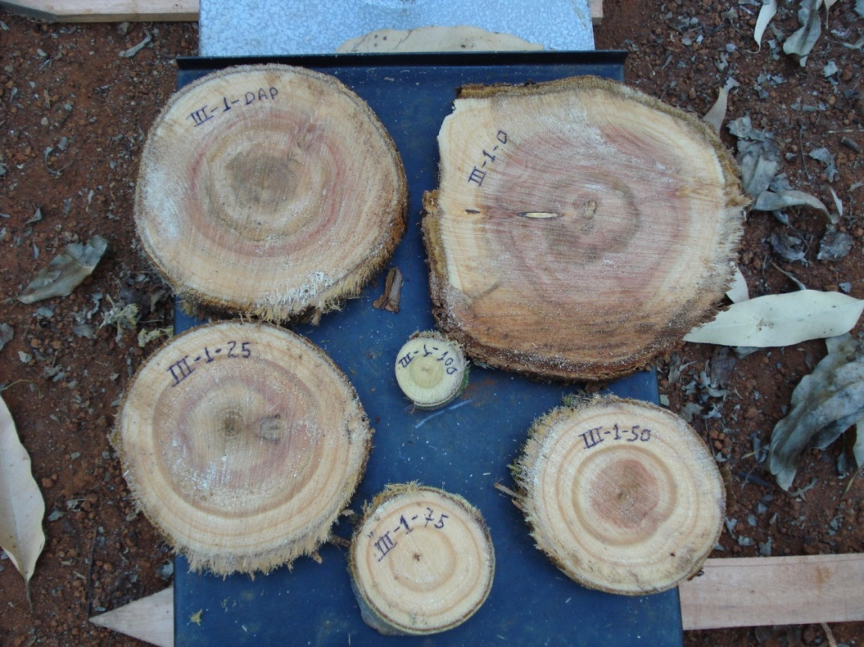
Determinação da biomassa de fuste

Slide 11
Determinação da biomassa do sistema radicular
Procedimentos (plantios):
  Escavar ¼ da área útil da planta;
  Separar as raízes (peneira) e pesar (P1);
  Retirar a pivotante (se houver) e pesar (P2);
    PU(c) = 4*P1 + P2
  Retirar uma amostra de peso conhecido -> PU(a);
  Secar a amostra em estufa -> PS(a)

Slide 12
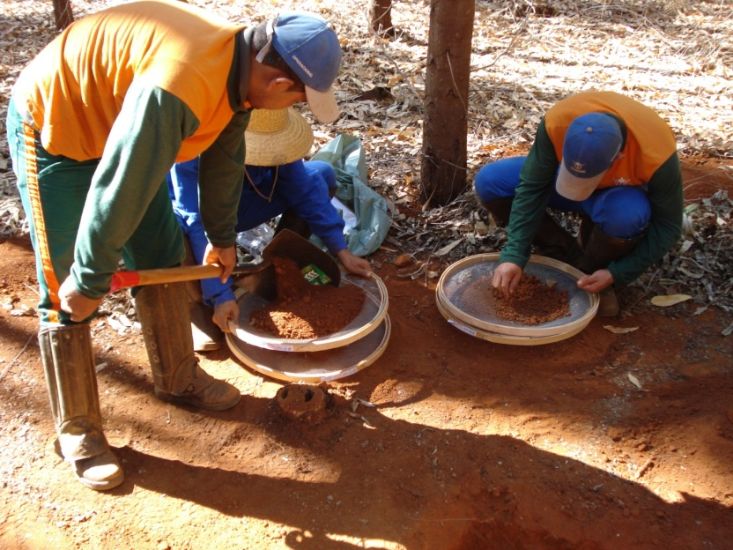
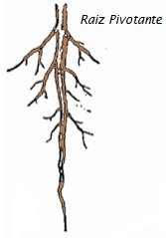
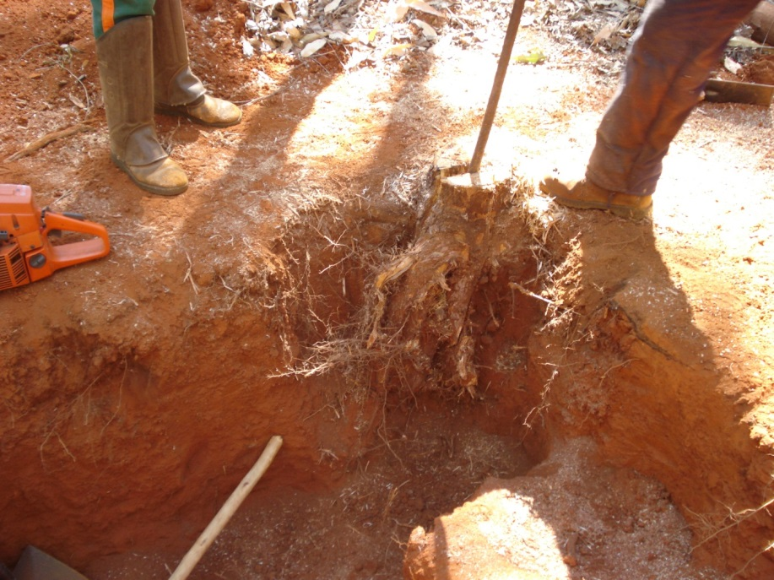
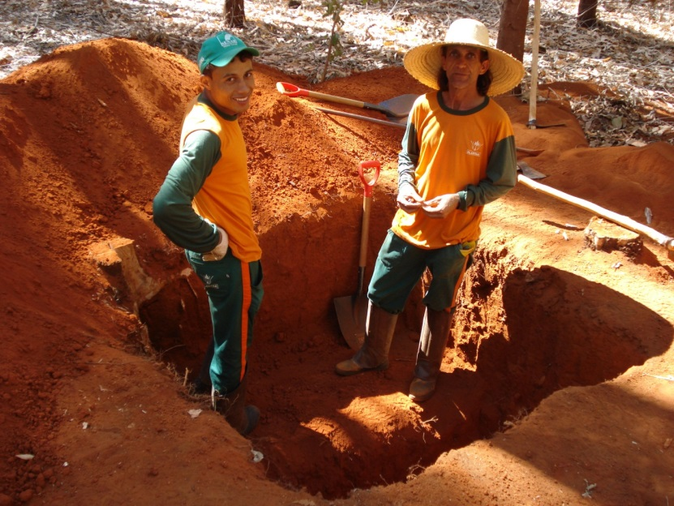
Determinação da biomassa do sistema radicular

Slide 13
Estimação da Biomassa (método indireto)
Uso de equações
Há a necessidade de utilizar o método destrutivo para gerar os dados para o ajuste das equações;
Modelo tradicional: Schumacher e Hall (1933).
PS(c) = biomassa da madeira, casca, folhas, galhos, raízes, ...

Slide 14
Estimação da Biomassa (método indireto)
Pode ser utilizado o mesmo critério para cubagem rigorosa, quanto à seleção das árvores-amostra

Slide 15
Estimação da Biomassa (método indireto)
Equações para estimar a biomassa do fuste (madeira ou casca) ajustam-se muito bem -> R²> 98%;
Para folhas e raízes a precisão das equações diminuem em função da alta variabilidade da quantidade destes elementos na árvore;

Slide 16
Estimação do teor de carbono
Toda biomassa (massa seca) é composta por C, O, H, N, Ca, ...
Em média 50% da biomassa é composta por Carbono (C);
Análises mais criteriosas podem ser feitas nos tecidos vegetais, embora não seja barato
Ponderar entre custo e precisão.

Slide 17
Estimação do teor de carbono
Conversão da Biomassa em carbono:
Desta forma, os ajustes das equações podem ser feitos diretamente com as estimativas de carbono de cada árvore.

